Slide 1
深入理解计算机系统基础
20131105816
张德臣
13级软件工程

Slide 2
计算机发展
1
计算机发展
a．第一代（1946-1953）计算机主要由电子管构成，其特点为磁鼓、磁带。主要应用的语言为机器语言和汇编语言。
b．第二代（1954-1963）计算机主要由晶体管构成，其特点为磁芯存储器。在这个阶段出现了高级的程序设计语言。
c．第三代（1964-1970）计算机主要由中小规模集成电路构成，其特点为大型化，集中式计算，远程端。
d．第四代（1971-至今）计算机主要由大规模超大规模集成电路构成，其特点为多媒体，网络通信等方面。
2
微型计算机发展
1975年美国发明了第一台微型计算机，1985年中国研制了第一台微型计算机长城0520，而将来计算机可能会向着量子计算机，生物计算机等方面发展，更加的智能化，小型化，快速化。

Slide 3
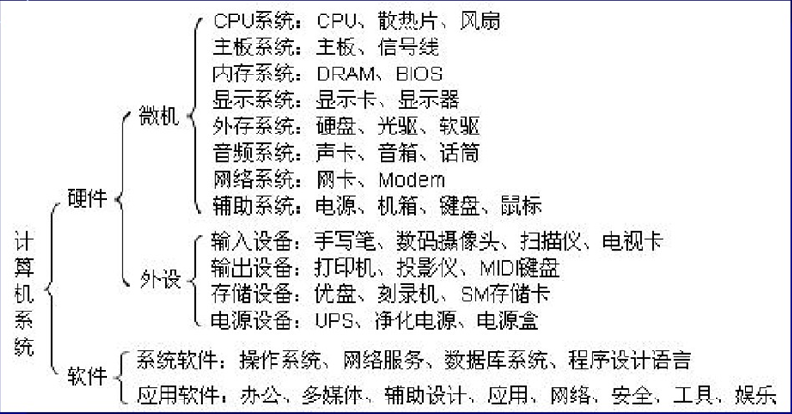
计算机系统组成
计算机系统由计算机硬件和软件两部分组成。硬件包括中央处理机、存储器和外部设备等；软件是计算机的运行程序和相应的文档。计算机系统具有接收和存储信息、按程序快速计算和判断并输出处理结果等功能。

Slide 4
程序设计语言
计算机语言（Computer Language）指用于人与计算机之间通讯的语言。计算机语言是人与计算机之间传递信息的媒介。计算机系统最大特征是指令通过一种语言传达给机器。为了使电子计算机进行各种工作，就需要有一套用以编写计算机程序的数字、字符和语法规划，由这些字符和语法规则组成计算机各种指令（或各种语句）。这些就是计算机能接受的语言。
1
翻译类
执行方式类似于我们日常生活中的“同声翻译”，应用程序源代码一边由相应语言的解释器“翻译”成目标代码(机器语言)，一边执行，因此效率比较低，而且不能生成可独立执行的可执行文件，应用程序不能脱离其解释器，但这种方式比较灵活，可以动态地调整、修改应用程序。
2
解释类
编译是指在应用源程序执行之前，就将程序源代码“翻译”成目标代码(机器语言)，因此其目标程序可以脱离其语言环境独立执行，使用比较方便、效率较高。但应用程序一旦需要修改，必须先修改源代码，再重新编译生成新的目标文件(*．OBJ)才能执行，只有目标文件而没有源代码，修改很不方便。

Slide 5
C语言
它功能更强大且与ALGOL保持更连续的继承性，而ALGOL则是COBOL和FORTRAN的结构化继承者。C语言被设计成一个比它的前辈更精巧、更简单的版本，它适于编写系统级的程序，比如操作系统。在此之前，操作系统是使用汇编语言编写的，而且不可移植。C语言是第一个使得系统级代码移植成为可能的编程语言。
C++
具有面向对象特性的C语言的继承者。面向对象编程，或称OOP是结构化编程的下一步。程序由对象组成，其中的对象是数据和函数离散集合。有许多可用的对象库存在，这使得编程简单得只需要将一些程序“建筑材料”堆在一起（至少理论上是这样）。
c#
C#是一种精确、简单、类型安全、面向对象的语言。其是.Net的代表性语言。他有完全面向对象、支持分布式、自动管理内存机制、安全性和可移植性、指针的受限使用、多线程的特点 。
java
Java不仅仅适于在网页上内嵌动画—它是一门极好的完全的软件编程的小语言。 虽然不是C++的正式续篇，Java从C++中借用了大量的语法。它丢弃了很多C++的复杂功能，从而形成一门紧凑而易学的语言。

Slide 6
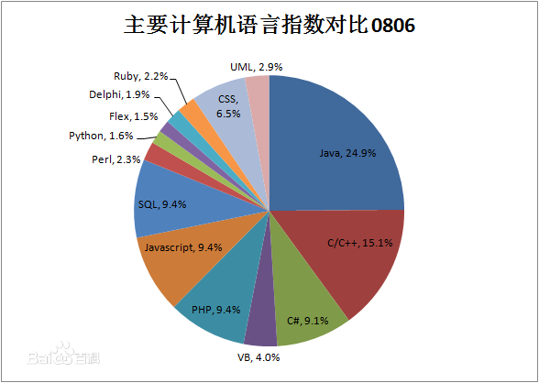
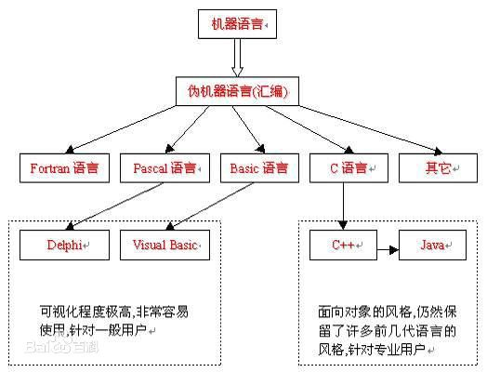
高级语言优缺点对比
语言 | 优点 | 缺点
C | 有益于编写小而快的程序。很容易与汇编语言结合。具有很高的标准化。 | 不容易支持。语法有时会非常难以理解，并造成滥用。
C++ | 最小、最快的语言。 | 难学、语法晦涩，造成大量额外代码
Java | 二进制码可移植到其他平台。程序可以在网页中运行。内含的类库非常标准且极其健壮。自动分配合垃圾回收避免程序中资源泄漏。 | 利用虚拟机编译速度慢

Slide 7
指针与链表
指针是c语言的灵魂
1
指 针
指针：在计算机科学中，指针（Pointer）是编程语言中的一个对象，利用地址，它的值直接指向存在电脑存储器中另一个地方的值。由于通过地址能找到所需的变量单元，可以说，地址指向该变量单元。因此，将地址形象化的称为“指针”。意思是通过它能找到以它为地址的内存单元。 在高级语言中，指针有效地取代了在低级语言，如汇编语言与机器码，直接使用通用暂存器的地方，但它可能只适用于合法地址之中。
指针有两种含义，一是作为数据类型，二是作为实体。
指针作为实体，是一个用来保存一个内存地址的计算机语言中的变量。指针一般出现在比较底层的程序设计语言中，如C语言。高层的语言如Java一般避免用指针，而是引用。
指针作为数据类型，可以从一个函数类型、一个对象类型或者一个不完备类型中导出。从中导出的数据类型称之为被引用类型（referenced type）。指针类型描述了一种对象，其值为对被引用类型的实体的引用。

Slide 8
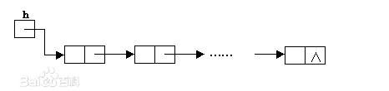
2
链 表
链表是一种物理存储单元上非连续、非顺序的存储结构，数据元素的逻辑顺序是通过链表中的指针链接次序实现的。链表由一系列结点组成，结点可以在运行时动态生成。
结点（链表中的一个元素）包括两个部分：一个是存储数据元素的数据域，另一个是存储下一个结点地址的指针域。 相比于线性表顺序结构，操作复杂。由于不必须按顺序存储，链表在插入的时候可以达到O(1)的复杂度，比另一种线性表顺序表快得多。
使用链表结构可以克服数组链表需要预先知道数据大小的缺点，链表结构可以充分利用计算机内存空间，实现灵活的内存动态管理。
缺点：链表失去了数组随机读取的优点，同时链表由于增加了结点的指针域，空间开销比较大
缺点：链表允许插入和移除表上任意位置上的节点，但是不允许随机存取。

Slide 9
特点：
对数据结点（元素）来说，除了存储其本身的信息之外，还需存储一个指示其直接后继的信息（即直接后继的存储位置）。由这两部分信息组成一个"结点"，表示线性表中一个数据元素。线性表的链式存储表示，有一个缺点就是要找一个数，必须要从头开始找起，十分麻烦。
其中存储数据元素信息的域称作数据域（设域名为data），存储直接后继存储位置的域称为指针域（设域名为next）。指针域中存储的信息又称做指针或链。
理解：
链表是一种常见的重要的数据结构。它是动态地进行存储分配的一种结构。它可以根据需要开辟内存单元。链表有一个“头指针”变量，以head表示，它存放一个地址。该地址指向一个元素。链表中每一个元素称为“结点”，每个结点都应包括两个部分：一为用户需要用的实际数据，二为下一个结点的地址。因此，head指向第一个元素：第一个元素又指向第二个元素；……，直到最后一个元素，该元素不再指向其它元素，它称为“表尾”，它的地址部分放一个“NULL”（表示“空地址”），链表到此结束。
链表的各类操作包括：学习单向链表的创建、删除、 插入（无序、有序）、输出、 排序（选择、插入、冒泡）、反序等等。

Slide 10
Thank You！
张德臣
20131105816

